Slide 1
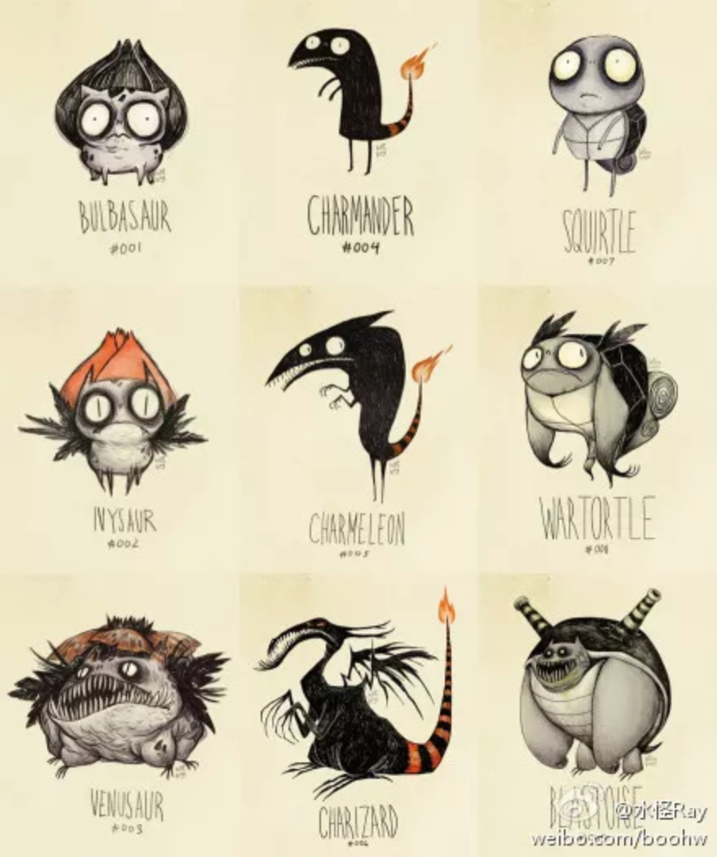
进化

Slide 2
游
戏
概
述
游戏类型：模拟经营类
游戏平台：PC端
玩法：经营变异乐园，研制并销售变异宠物获得收益，购买科研设施，循环往复。
大致内容：詹姆斯是个基因工程博士，深恶人类社会的黑暗，他希望耗尽毕生精力研究生物DNA重组技术，期望诞生出一种全新的物种取代人类在地球上的统治地位，单枪匹马的他决定第一步先开个变异工厂，赚点钱。。。

Slide 3
游
戏
元素
建筑类
房屋 | 功能 | 等级种类
孵化室 | 孵化蛋生生物 | 面积
哺乳室 | 幼小动物过渡建筑 | 面积
温室 | 变异植物培养 | 面积
催生室 | 加速动物生长 | 面积
超重力室 | 基因变异培养 | 重力参数

Slide 4
游
戏
元素
器械类
房屋 | 功能 | 等级种类
DNA切割机 | DNA重组设备 | 精度
α射线仪 | 高效的基因变异工具 | 种类（β、γ）

Slide 5
游
戏
元素
消耗品类
房屋 | 功能
生物酶 | 基因工程材料
营养液 | 细胞培养

Slide 6
游
戏
设定
1.玩家通过多种动物DNA片段组合，培养奇形怪状的动物进行贩卖
（长出翅膀的🐷、斑马纹的🐶、体型很小的🐘）
2.任务订单：根据客户需求研发指定类型的动物
3.基因图谱指引玩家该怎么做
4.舆论系统:耗费金钱美化变异宠物

